Slide 1

«Организация физического воспитания дошкольников в условиях реализации ФГОС»
Воспитатель ВКК МКДОУ
№ 1
«Ручеек»
Усольцева Л. В.

Slide 2


На физическом развитии детей особенно заметно отражается влияние внешней среды: неудовлетворительные жилищно-бытовые условия, недостаток воздуха, недосыпание, неудовлетворительное питание, особенности климата, неправильный режим дня, ограничения двигательной активности. В связи с этим уровень физического развития детей принято считать ярким показателем их здоровья, условий жизни и воспитания.
Недостаточная осведомленность родителей о важности физического воспитания.

Slide 3

Организация совместных действий родителей, педагогов, детей, направленных на укрепление здоровья воспитанников.
Проект
«Здоровая семья – здоровый ребенок»

Slide 4

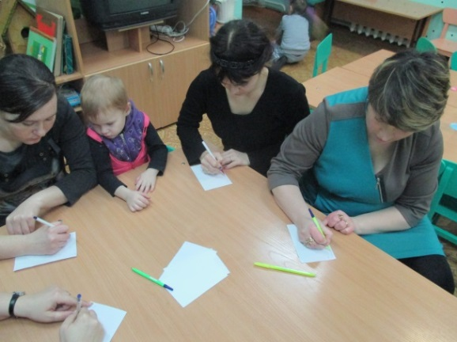
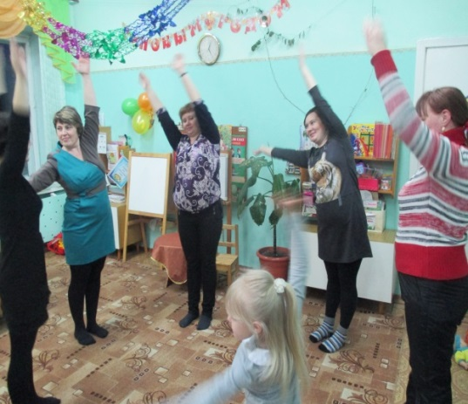
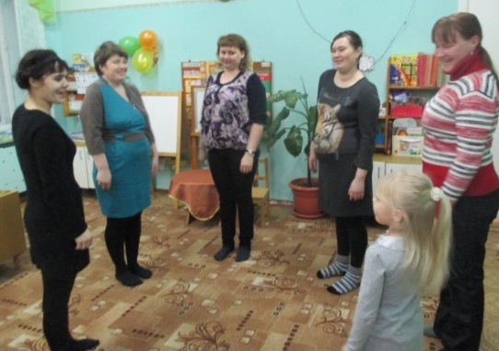
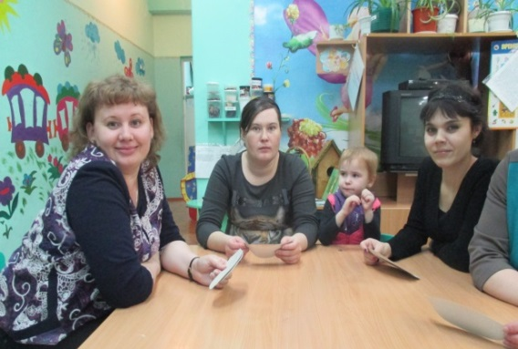
Родительское собрание «Здоровье детей в наших руках»

Slide 5
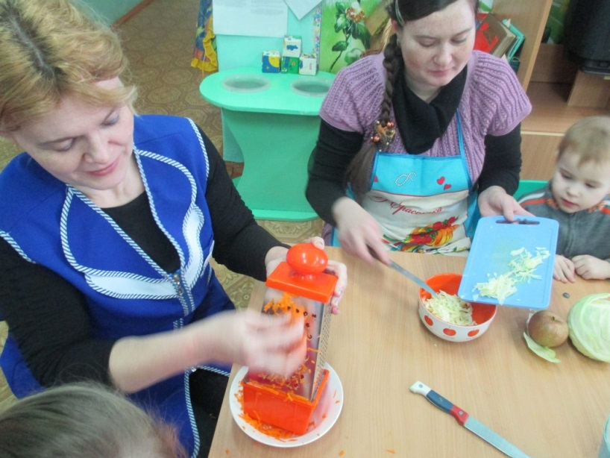
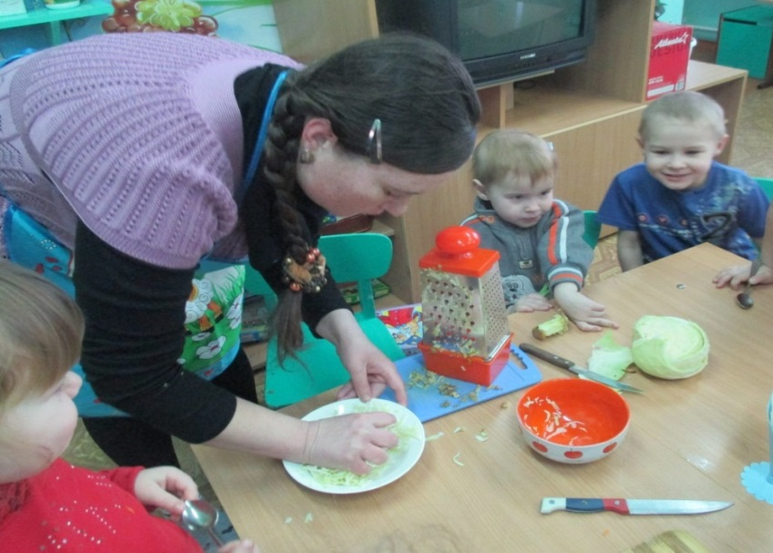
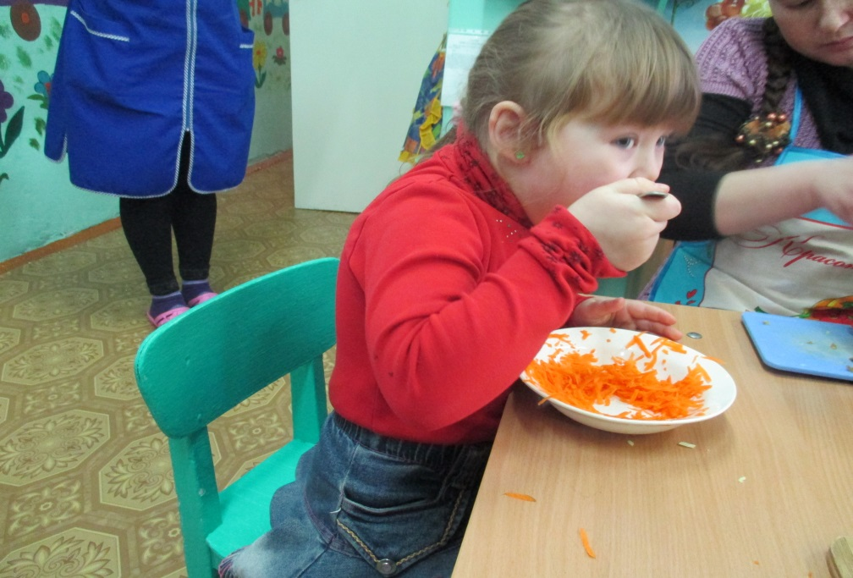
Октябрь. Семейный клуб «К ЗДОРОВЬЮ – ЧЕРЕЗ ПРАВИЛЬНОЕ ПИТАНИЕ»

Slide 6
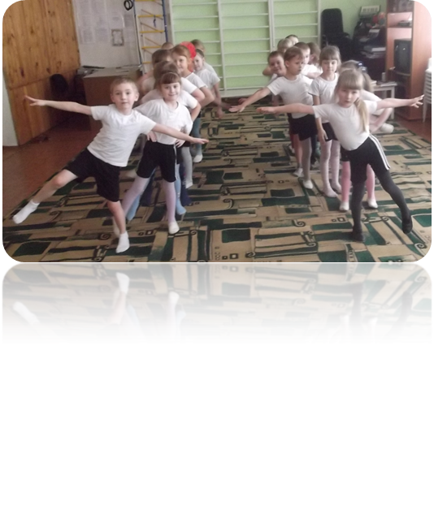
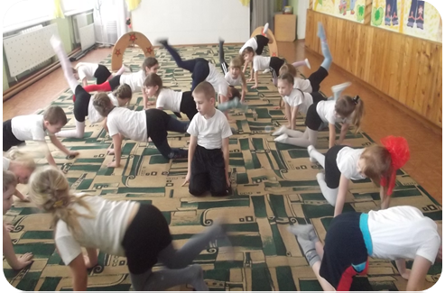
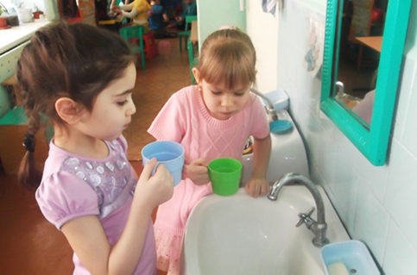
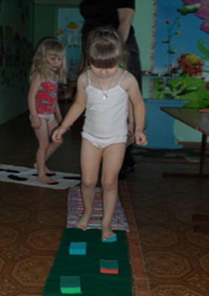
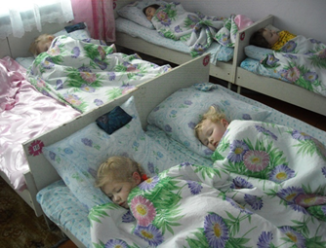
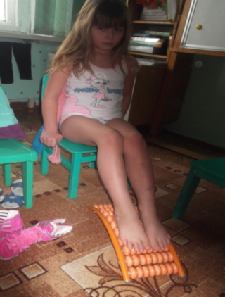
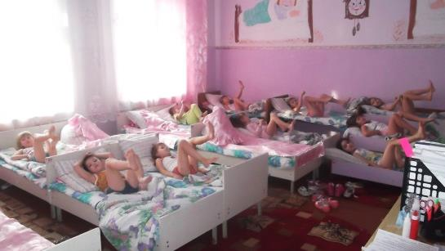
Ноябрь. Закаливание. Утренняя гимнастика в детском саду имеет большое оздоровительное значение и является обязательной частью распорядка дня.
Водные процедуры
Организация сна детей

Slide 7
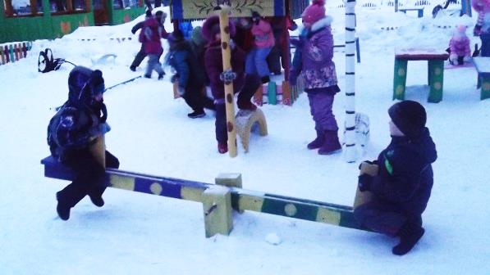
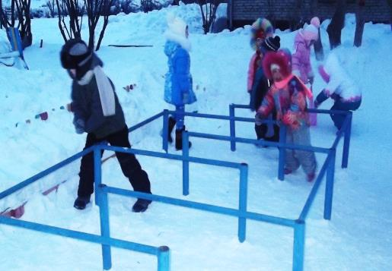
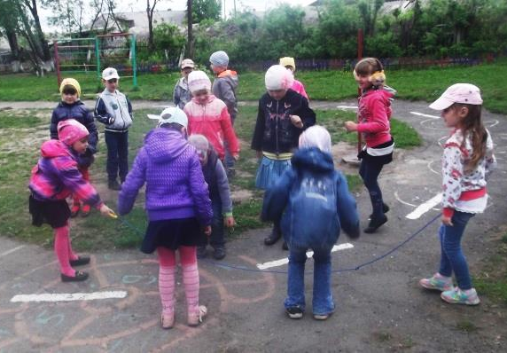
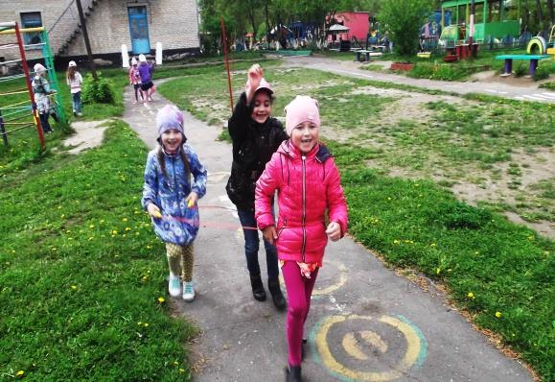
Организация детей на прогулку

Slide 8
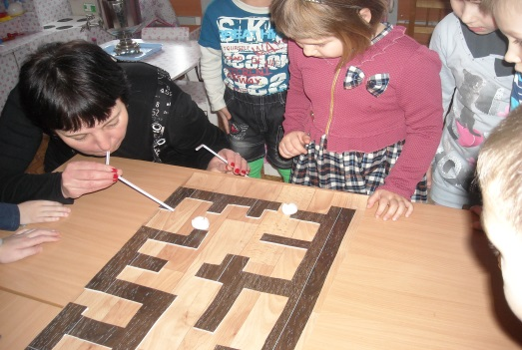
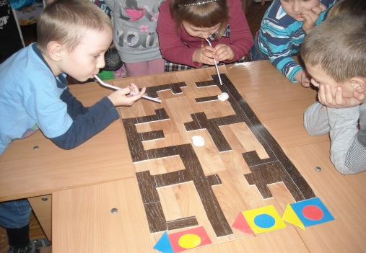
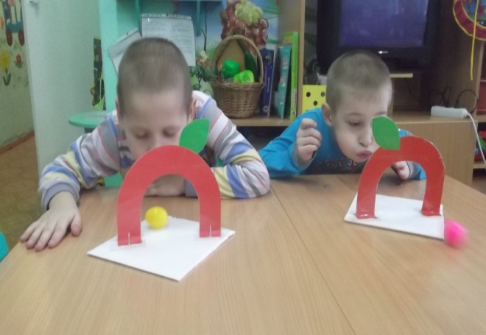
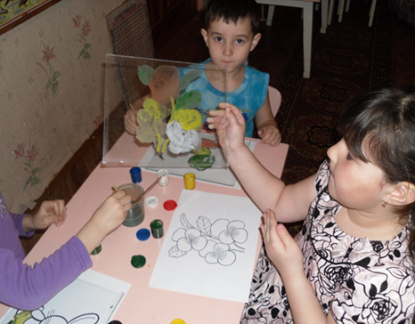
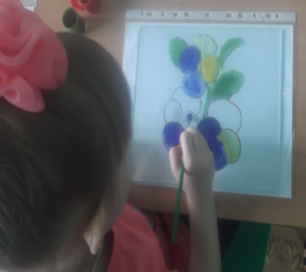
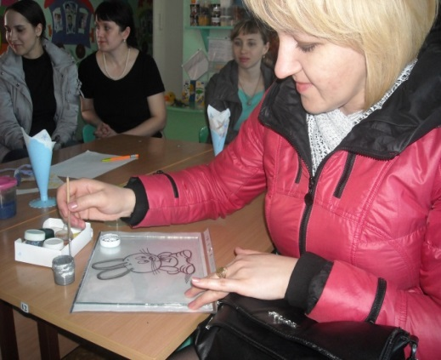
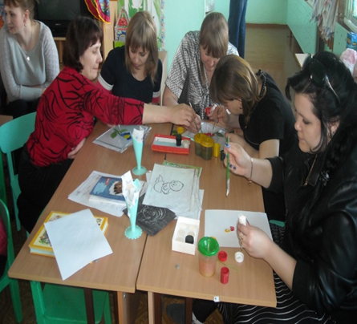
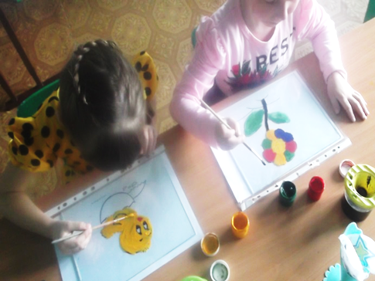
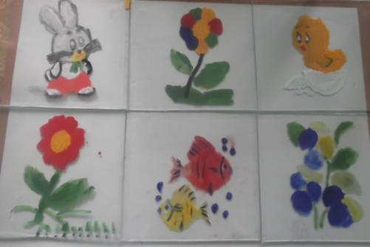
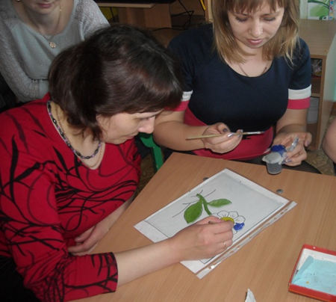
Январь. Методические рекомендации для родителей и воспитателей по формированию правильного речевого дыхания.
Февраль. «Нетрадиционные способы оздоровления»
«Рисование на стекле»

Slide 9
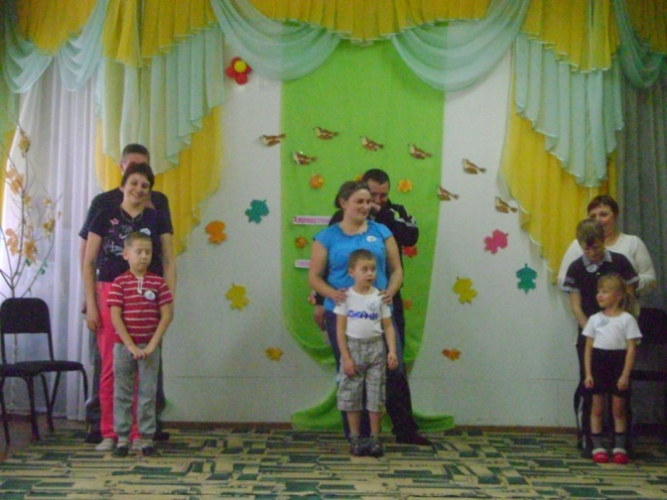
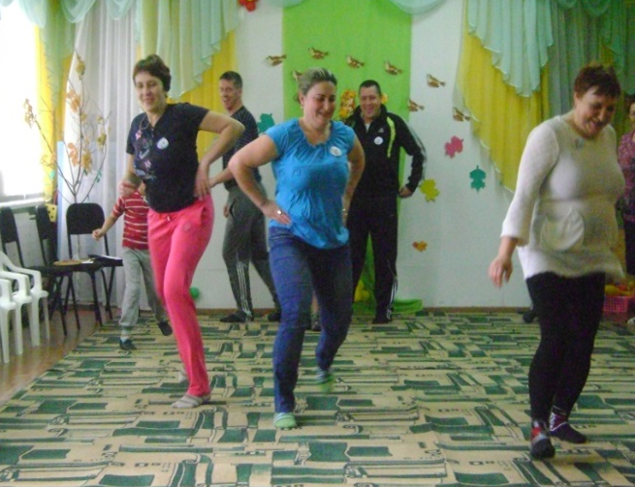
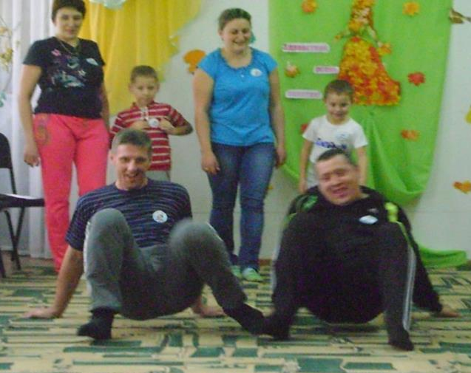
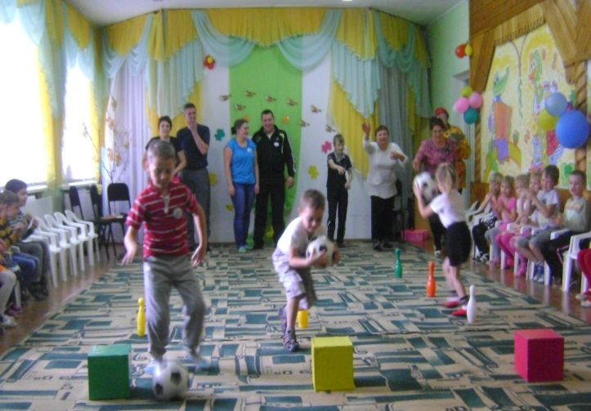
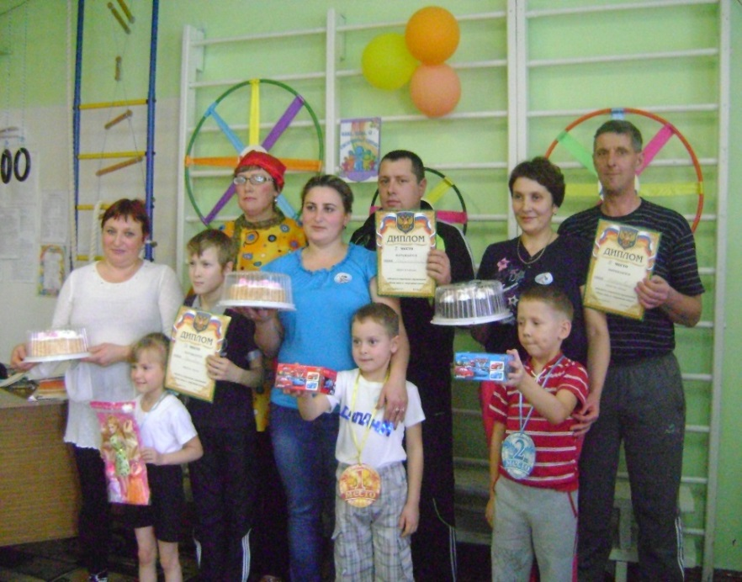
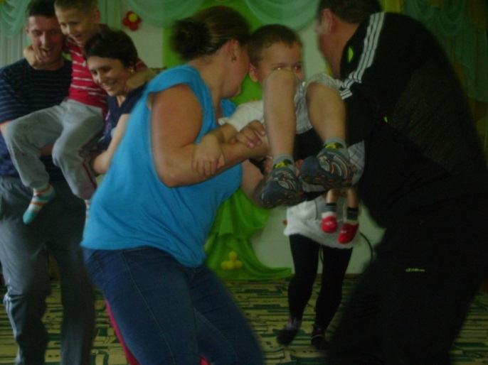
Май. Организация двигательного режима
«Папа, мама, я – спортивная семья»

Slide 10
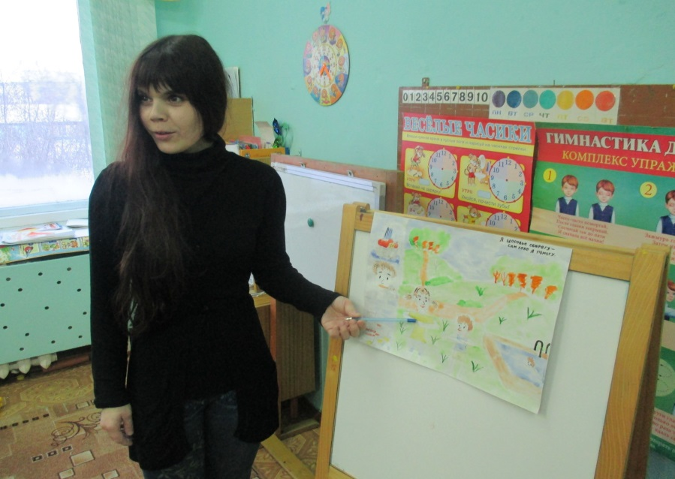
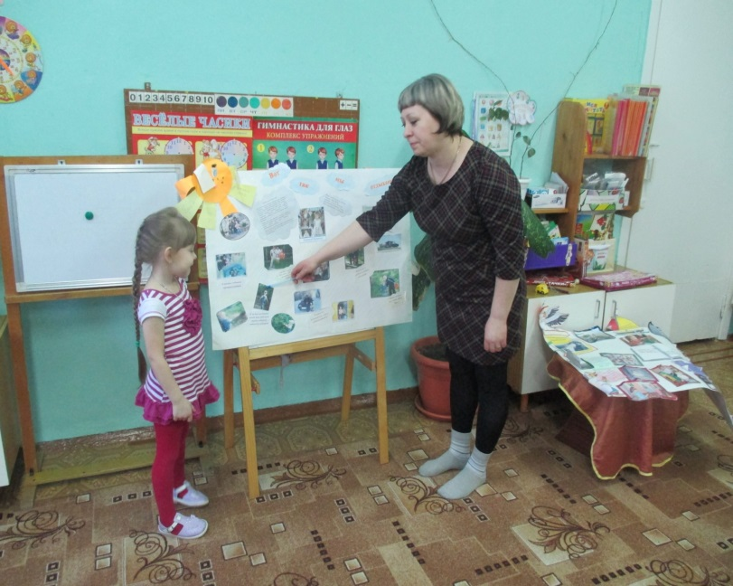
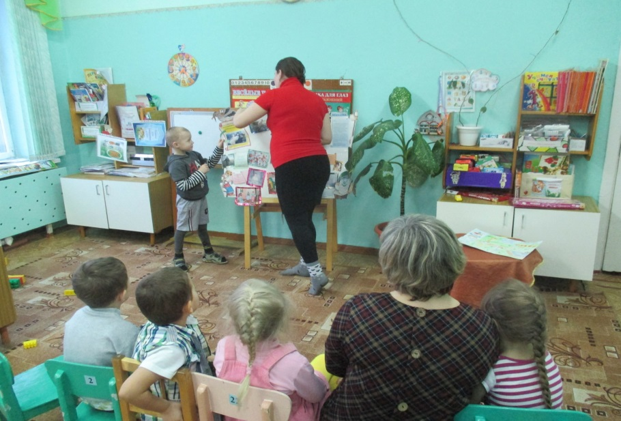
Защита проектов родителей
Проект «Я здоровье сберегу – сам себе я помогу».
Проект «Солнце, воздух и вода – наши лучшие друзья».
Проект «Прогулки на свежем воздухе».

